Slide 1
Краткое описание и порядок работы с программой «1С-Финконтроль 8»
Notes:
1
Добрый день!

Slide 2
Почему необходимо осуществлять внутренний финансовый контроль (ВФК) - правовые основания
Федеральный закон «О бухгалтерском учете»
402-ФЗ от 06.12.2011
Бюджетный кодекс РФ
145-ФЗ от 31.07.1998
Устанавливает обязанность ведения внутреннего финансового контроля (статья 19)
«П.3. Порядок организации и осуществления организациями бюджетной сферы внутреннего контроля совершаемых фактов хозяйственной жизни устанавливается с учетом положений бюджетного законодательства Российской Федерации о внутреннем финансовом контроле.»
Даёт определение внутреннего финансового контроля (статья 160.2-1)
ВФК как внутренний процесс ГАБС, АБС, осуществляемый в целях соблюдения установленных правовыми актами, регулирующими бюджетные правоотношения, требований к исполнению своих бюджетных полномочий.
«П.1. Экономический субъект обязан организовать и осуществлять внутренний контроль совершаемых фактов хозяйственной жизни.»
Дополнительные вопросы присылайте на support@fincontrol8.ru
Notes:
2/23/2025
2

Slide 3
Потребности государственных учреждений в области ВФК
Обязательность ВФК
Возможность дополнительно (к штатным проверкам БГУ) проверить правильность ведения учета в своей информационной базе с сохранением результатов проверки
Мониторинг за проведением ВФК в подведомственных организациях
Потребность в средстве для формирования и ведения ВФК (в том числе реестра рисков)
Автоматизация процесса осуществления ВФК, в том числе, автоматизация проведения контрольных действий (проверок), автоматизация формирования документов ВФК
Дополнительные вопросы на support@fincontrol8.ru

Slide 4
1С-Финконтроль 8 – облачный сервис для ВФК
1С-Финконтроль 8
как средство минимизации бюджетных рисков и снижение вероятности штрафных санкций от проверяющих органов
Проведение автоматизированых проверок правильности ведения учета в органах государственной власти, бюджетных и автономных учреждениях
→ Позволяет своевременно выявить и исправить ошибки в бухгалтерском учете с целью формирования достоверной бухгалтерской отчетности.
Ведение документов внутреннего финансового контроля
→ Позволяет воспользоваться готовой схемой автоматизации ведения документов ВФК для выполнения требования 402-ФЗ.
Мониторинг качества ведения учета подведомственными учреждениями (филиалами)
→ Позволяет обеспечить единую систему анализа состояния бухгалтерского учета подведомственных учреждений, в том числе с целью формирования достоверной сводной бухгалтерской отчетности.
Дополнительные вопросы присылайте на support@fincontrol8.ru
Notes:
2/23/2025
4

Slide 5
1С-Финконтроль 8 – для учреждений и ГРБС
В рамках одного учреждения
Проверка правильности ведения учета
Ведение документов ВФК
ГРБС, организация с подведомственными учреждениями (филиалами)
Проверка правильности ведения учета в центральном аппарате/головном учреждении
Ведение документов ВФК
Автоматизированный мониторинг для контроля правильности ведения учета в подведомственных учрежедниях/филиалах
Дополнительные вопросы присылайте на support@fincontrol8.ru
Notes:
2/23/2025
5

Slide 6
1С-Финконтроль 8 – виды проверок учета, сравнение с теханализом
Анализ расходов
Анализ движения наличных денежных средств
Анализ нефинансовых активов
Проверка соответствия кассовых расходов начисленным и выявление отклонений в разрезе КБК и КОСГУ.
Проверка операций с наличными денежными средствами (счета 210.03 и 201.34) за каждый день проверяемого периода в разрезе КБК и КОСГУ с целью выявления отсутствия отрицательных показателей.
Анализ наличия:
Наличие в теханализе - НЕТ. Позволяет найти ошибки, которые проверяющие органы трактуют как нецелевое использование средств.
Наличие в теханализе – есть. Для счета 210.03 в 1С:БГУ берутся данные за период и в разрезе КОСГУ, в 1С-Финконтроль8 – в разрезе дней, КБК/КОСГУ.
отрицательных суммовых и количественных остатков,
отражения объекта НФА на разных субсчетах,
превышения сумм накопленных амортизационных отчислений над балансовой стоимостью.
Анализ особо ценного имущества (для бюджетных и автономных учреждений КФО 4).
Наличие в теханализе – есть. Программа «1С–Финконтроль 8» осуществляет проверку только в разрезе объектов нефинансовых активов (без учета аналитики по материально-ответственным лицам). Таким образом, выделяются только те ошибки, которые приводят к ошибкам в показателях форм бюджетной отчетности.
Дополнительные вопросы присылайте на support@fincontrol8.ru
Notes:
2/23/2025
6

Slide 7
1С-Финконтроль 8 – виды проверок
Анализ субсчетов
Анализ основных форм бухгалтерской отчетности
Проверка корректности использования КОСГУ у корреспондирующих счетов к субсчетам счетов расчетов (205.00, 206.00, 208.00, 302.00) с учётом даты отражения хозяйственной операции в бюджетном/бухгалтерском учёте.
Анализ соответствия показателей форм бюджетной/бухгалтерской отчетности в разрезе строк/граф данным журналов операций:
Анализ соответствия кода вида расхода/аналитической группе подвида доходов и КОСГУ.
Анализ использования оборотных КОСГУ в зависимости от типа контрагента.
Анализ использования институциональных единиц на начало года.
Наличие в теханализе – есть. Проверка аналогична проверке, проводимой функцией теханализа. Дополнительно есть контроль институциональных единиц на начало года в зависимости от типа контрагента (нет в теханализе). Обновление макета соответствия КВР/аналитической группы дохода и КОСГУ происходит по мере обновления данных на сайте минфина.
Выполняются проверки:
0503127, 0503121, 0503130 (для органов гос.власти)
0503737, 0503721, 0503730 (для бюджетных и автономных учреждений)
Наличие в теханализе – НЕТ. Функция сравнения с автозаполнением внутри формы в 1С:БГУ может помочь отследить ручные правки. При изменении данных, включенных в форму, проверить ошибки не представляется возможным (только выполняя проверку каждой ячейки через расшифровку автозаполнения).
Дополнительные вопросы присылайте на support@fincontrol8.ru
Notes:
2/23/2025
7

Slide 8
1С-Финконтроль 8 – виды проверок
Анализ остатков
Анализ бюджетных и денежных обязательств
Анализ денежных средств
Анализ соотношений бюджетных обязательств, лимитов бюджетных обязательств, кассового расхода, денежных обязательств, кредиторской задолженности на конец проверяемого периода.
Проверка операций по банковским счетам и счетам в органе казначейства в разрезе дней проверяемого периода, лицевых счетов и КФО с целью выявления отсутствия отрицательных показателей (для бюджетных и автономных учреждений).
Анализ соответствия показателей форм бюджетной/бухгалтерской отчетности за прошлый отчетный год и данным журнала операций на начало отчетного года с учетом данных межотчетного периода:
Наличие в теханализе – НЕТ.
0503168, 0503169, 0503130 (для органов гос. власти)
0503768, 0503769, 0503730 (для бюджетных и автономных учреждений)
Наличие в теханализе – НЕТ.
Анализ формы 0503128 (для органов гос. власти).
Наличие в теханализе – есть. В программе «1С–Финконтроль 8» проводится более углубленный анализ принятых бюджетных обязательств, проверка осуществляется не только с показателями полученных лимитов бюджетных обязательств и произведенных кассовых расходов, но и с показателями кредиторской задолженности на конец проверяемого периода. Для органов гос. власти дополнительно проводится анализ формы 0503128 (сверка показателей формы с данными бюджетного учета).
Дополнительные вопросы присылайте на support@fincontrol8.ru
Notes:
2/23/2025
8

Slide 9
Краткая схема работы в 1С-Финконтроль 8
1. Авторизация на сайте 1С-Финконтроль 8 https://fincontrol8.ru
2. Создание информационной базы в личном кабинете
Краткая инструкция по ссылке: https://fincontrol8.ru/registraciya
3. Выполнение проверок
- актуализация обработки выгрузки данных (сохранение, подключение), выгрузка результирующей информации из БГУ, анализ итоговых данных;
- работы с блоком внутреннего финансового контроля (матрица и реестр рисков, карты, журналы, отчеты)
4. Работа с блоком мониторинга работы подведомственных учреждений
- формирование запросов на подключение подведомственных учреждений
- работа с блоком мониторинга
!!! Бесплатный полнофункциональный тестовый период до 1,5 месяцев.
Дополнительные вопросы присылайте на support@fincontrol8.ru
Notes:
2/23/2025
9

Slide 10
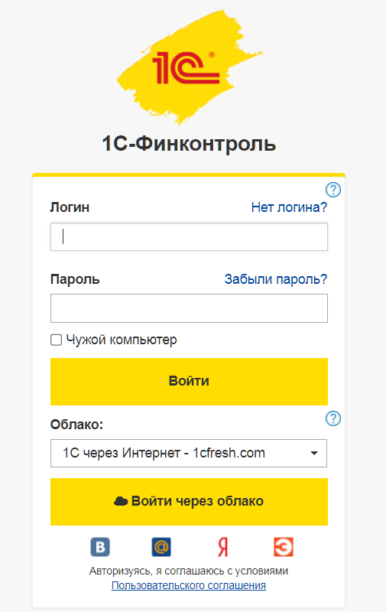
Авторизация на сайте
https://fincontrol8.ru
Вводим логин и пароль
Дополнительные вопросы на support@fincontrol8.ru
Notes:
Слайд 5

Slide 11
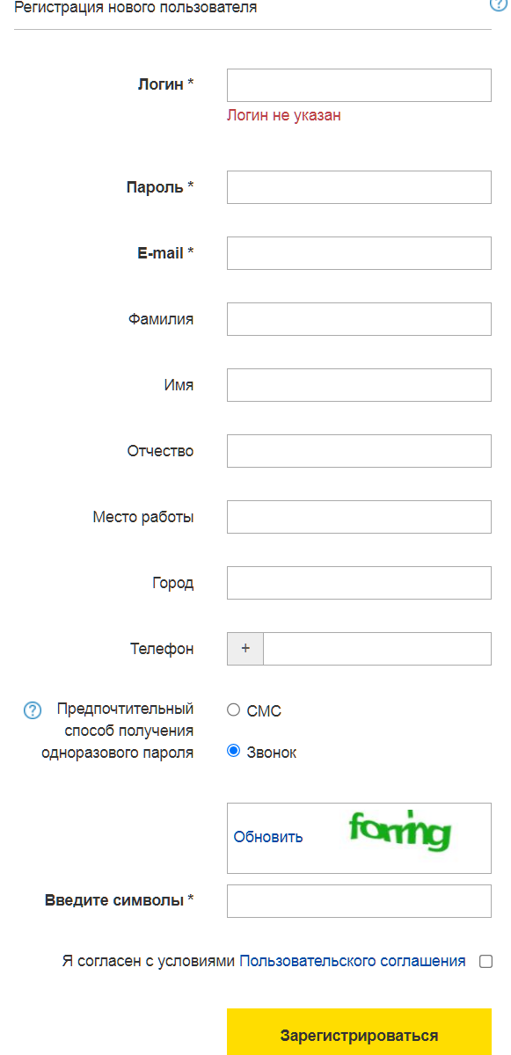
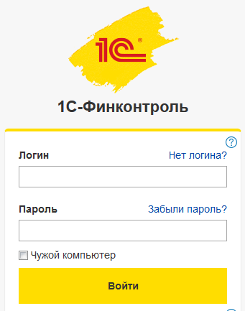
Если регистрация впервые, нет логина
Заполняем данные и нажимаем кнопку «Зарегистрироваться»
Дополнительные вопросы на support@fincontrol8.ru
Notes:
Слайд 5

Slide 12
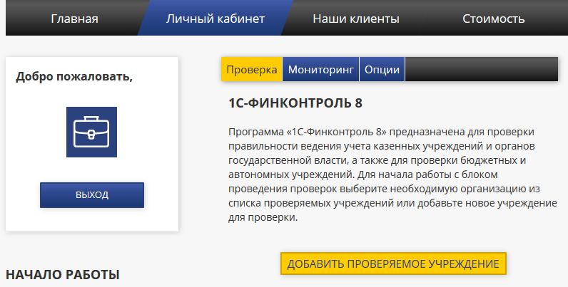
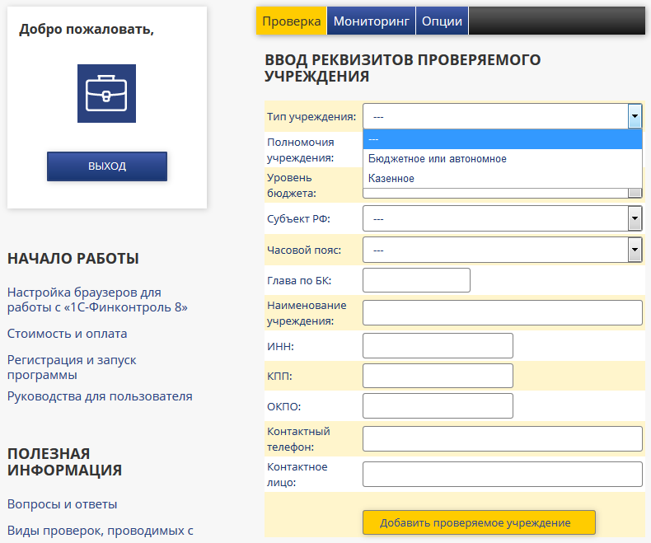
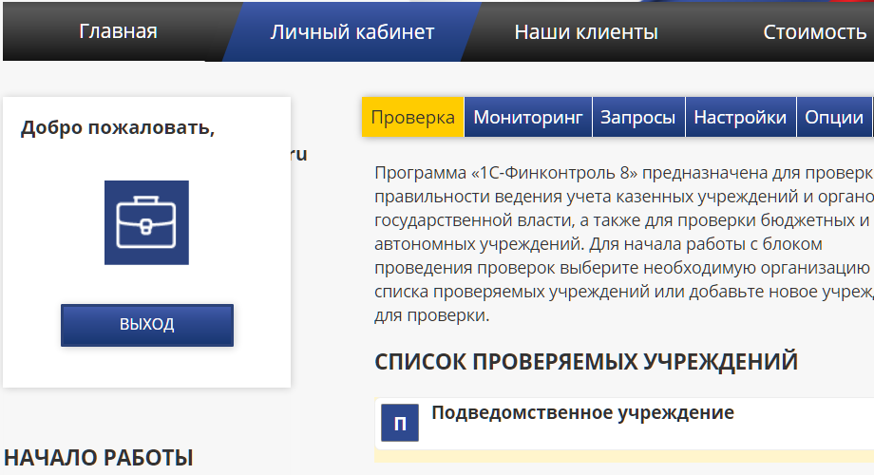
Создание информационной базы в личном кабинете, запуск программы
Шаг 1.
В Личном кабинете на вкладке «Проверка» добавить проверяемое учреждение
Шаг 2.
Ввести реквизиты проверяемого учреждения
Шаг 3.
По ссылке перейти в рабочую область 1С-Финконтроль 8
Дополнительные вопросы на support@fincontrol8.ru
Notes:
Структура личного кабинета

Slide 13
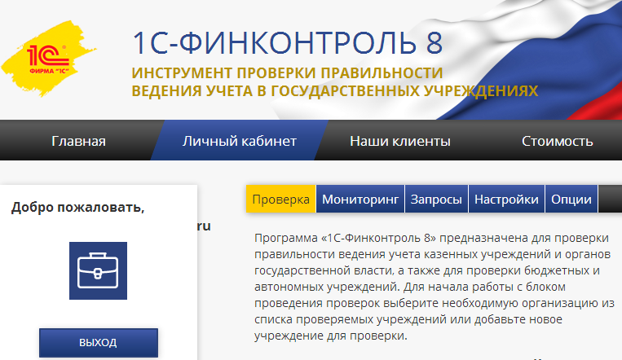
Структура личного кабинета
Проверка – работа с информационной базой
Мониторинг – подключение информационных баз подведомственных учреждений и блока мониторинга
Запросы – отражение выполнения текущих запросов
Настройки – основные реквизиты учреждения
Опции – информация по доступным опциям программы «1С-Финконтроль 8»
Дополнительные вопросы на support@fincontrol8.ru
Notes:
Структура личного кабинета

Slide 14
Блок проведения проверок правильности ведения учета (алгоритм выполнения)
1 шаг. 1С-Финконтроль 8. Сохранение файла обработки выгрузки данных.
2 шаг. 1С:БГУ. Подключение и запуск обработки. Выгрузка данных по результатам проверки в формате zip-архив.
3 шаг. 1С:Финконтроль 8. Загрузка данных из файла в формате zip-архив.
4 шаг. 1С-Финконтроль 8. При необходимости - детализация загруженных данных, получение итоговых результатов проверок.
5 шаг. 1С:БГУ. В случае обнаружения ошибок – внесение изменений в данные бухгалтерского учета и повторная выгрузка данных.
Дополнительные вопросы на support@fincontrol8.ru

Slide 15
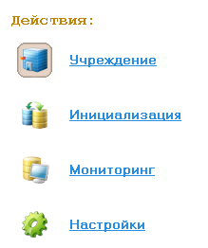
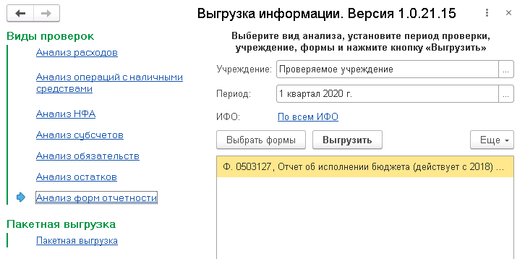
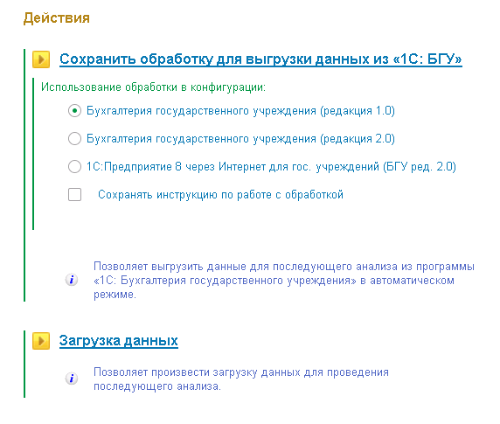
Сохранение обработки и выгрузка данных из 1С:БГУ
Шаг 1. В меню «Инициализация» сохраняем обработку для нужной редакции 1С:БГУ.
Шаг 2. Подключаем обработку через меню дополнительных обработок. Выбираем вид анализа, период проверки (нарастающим итогом с начала года). Выгружаем данные для анализа из 1С:БГУ в формате zip-архив.
В сервисе 1cfresh.com обработка обновляется без участия пользователя (после первоначальной настройки).
Дополнительные вопросы на support@fincontrol8.ru
Notes:
15

Slide 16
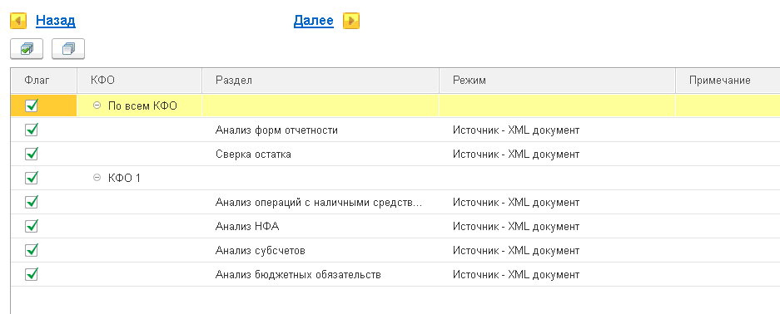
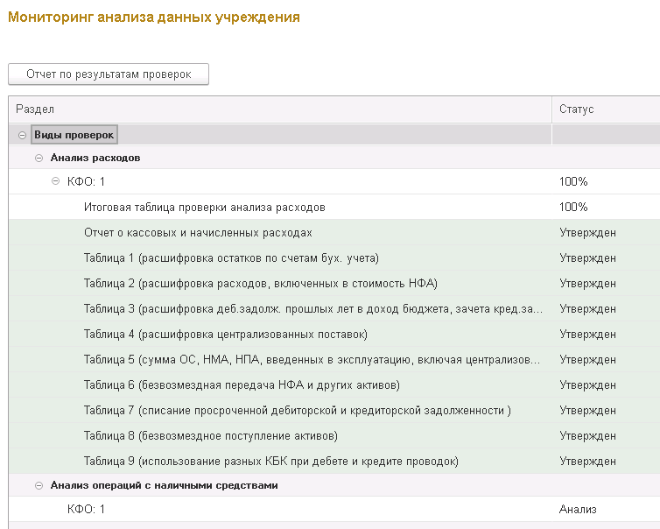
Загрузка итогов проверки в 1С-Финконтроль 8
Шаг 2. Выбираем необходимые данные для загрузки.
Шаг 1. Загружаем данные из ранее сохраненного файла.
Шаг 3. Анализируем полученные данные по видам проверок.
Дополнительные вопросы на support@fincontrol8.ru
Notes:
16

Slide 17
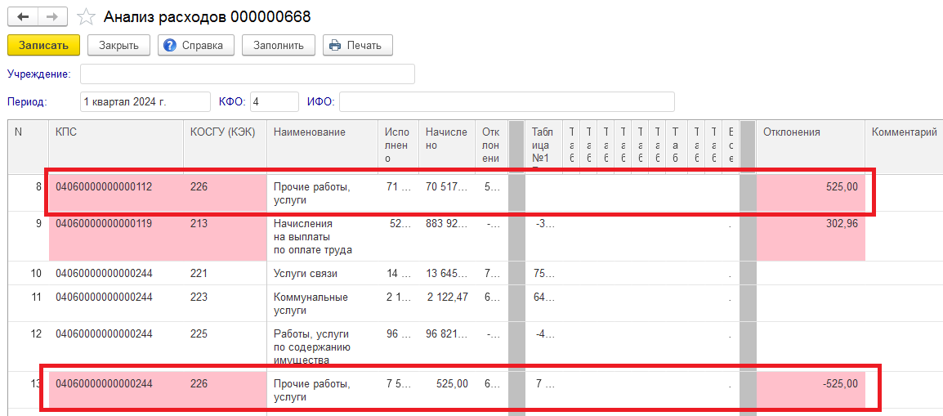
Проверка «Анализ расходов»
Часто встречающиеся ошибки
Как могут трактовать ошибку проверяющие органы
Кассовый и начисленный расходы отражены по разным КБК/КОСГУ
Неверное использование субсчетов в проводках, отражающих ту или иную хоз.операцию
Неверное использование КОСГУ в проводках, отражающих ту или иную хоз.операцию
Нецелевое использование бюджетных средств. КоАП РФ Статья 15.14.
Пример отражения ошибки
В учете кассовый расход отражен по КВР 112, а начисление по КВР 244 ->
в проверке показывается пересортица.
Дополнительные вопросы на support@fincontrol8.ru

Slide 18
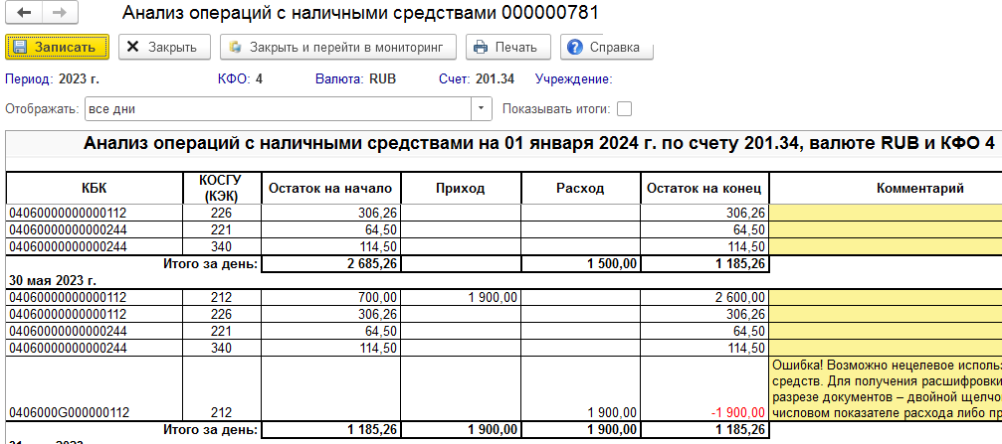
Проверка «Анализ операций с наличными денежными средствами»
Часто встречающиеся ошибки
Как могут трактовать ошибку проверяющие органы
Оформление по счетам 21003 и 20134 выбытия денежных средств более поздней датой, чем их поступление (в разрезе КБК/КОСГУ)
Некорректная увязка КВР/КОСГУ по командировочным расходам
Нецелевое использование бюджетных средств. КоАП РФ Статья 15.14.
Пример отражения ошибки
По счету 20134 отражено выбытие денежных средств при отстутствии остатка по КВР/КОСГУ 112/212 (общая сумма денежных средств положительна) ->
в проверке показаны отрицательные суммы в разрезе КБК/КОСГУ.
Дополнительные вопросы на support@fincontrol8.ru

Slide 19
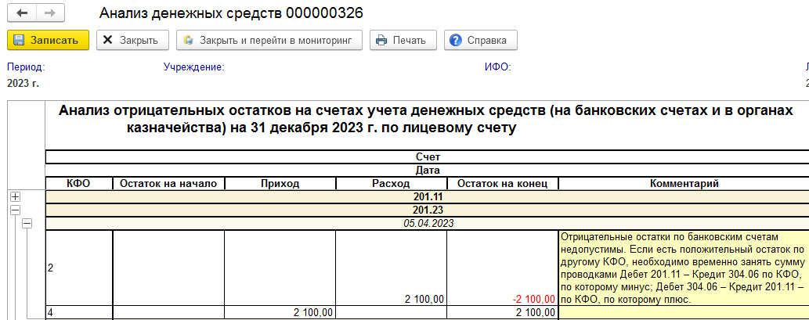
Проверка «Анализ денежных средств»
Часто встречающиеся ошибки
Как могут трактовать ошибку проверяющие органы
Несвоевременное отражение заимствований в учете по счетам групп 20110, 20120
Нарушение требований к бюджетному (бухгалтерскому) учету, в том числе к составлению, представлению бюджетной, бухгалтерской (финансовой) отчетности. КоАП РФ Статья 15.15.6.
Пример отражения ошибки
В учете несвоевременно было отражено заимствование по КФО 2 и и 4 -> в проверке показаны отрицательные суммовые показатели. Это может привести к ошибкам при заполнении формы 0503779.
Дополнительные вопросы на support@fincontrol8.ru

Slide 20
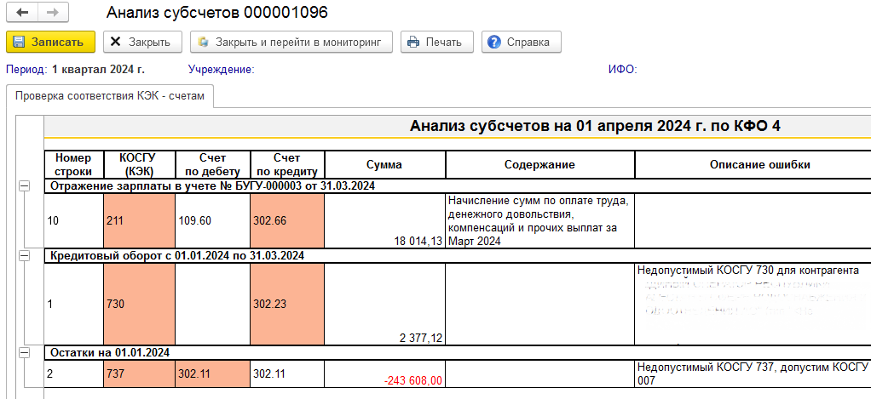
Проверка «Анализ субсчетов»
Часто встречающиеся ошибки
Как могут трактовать ошибку проверяющие органы
Некорректное использование оборотных КОСГУ и институциональных единиц в зависимости от типа контрагента.
Нарушение требований к бюджетному (бухгалтерскому) учету, в том числе к составлению, представлению бюджетной, бухгалтерской (финансовой) отчетности. КоАП РФ Статья 15.15.6.
Пример отражения ошибки
Некорректное использование взаимоувязки КВР/аналитической группы доходов и КОСГУ.
Использование групповых КОСГУ
1. Некорректная взаимоувзяка счета расчетов (30266) и КОСГУ (211) при счете учета затрат (10960).
2. Некорректое использование группового КОСГУ (730) для счета учета расчетов 30223.
3. Неверное отражение задолженности по счету 30211 в разрезе КОСГУ на начало года (737 вместо 007) -> нарушение требований приказа 174н.
Дополнительные вопросы на support@fincontrol8.ru

Slide 21
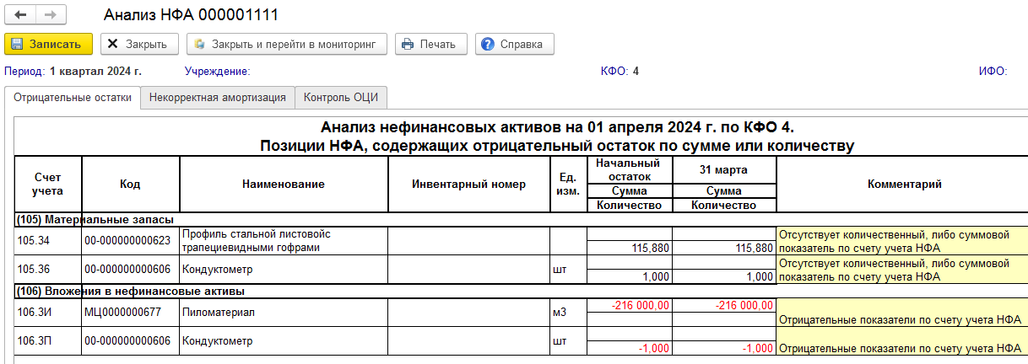
Проверка «Анализ НФА»
Часто встречающиеся ошибки
Как могут трактовать ошибку проверяющие органы
Отрицательные показатели по счетам учета НФА
Нарушение ведения количественно-суммового учета НФА
Превышение сумм амортизационных начислений над первоначальной стоимостью НФА
Нарушение требований к бюджетному (бухгалтерскому) учету, в том числе к составлению, представлению бюджетной, бухгалтерской (финансовой) отчетности. КоАП РФ Статья 15.15.6.
Пример отражения ошибки
Ошибки в отражении особо ценного имущества на соответствующих счетах учета ЕПСБУ
1. По счету учета материальных запасов (105) есть положительный количественный показатель при нулевом суммовом показателе.
2. По счету учета вложений в нефинансовые активы (106) есть отрицательные суммовые и количественные показатели.
Дополнительные вопросы на support@fincontrol8.ru

Slide 22
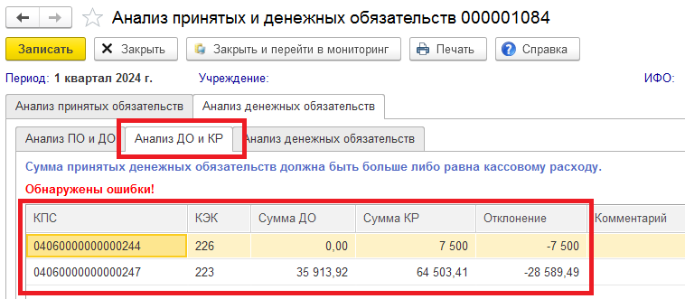
Проверка «Анализ обязательств»
Часто встречающиеся ошибки
Как могут трактовать ошибку проверяющие органы
Несвоевременное отражение данных на счетах учета по санкционированию
Неверное отражение показателей на счетах учета по санкционированию в разрезе КБК/КОСГУ
Нарушение порядка принятия бюджетных обязательств. КоАП РФ Статья 15.15.10.
Пример отражения ошибки
Нецелевое использование бюджетных средств. КоАП РФ Статья 15.14.
В учете не отражены денежные обязательства, а кассовый расход совершен ->
в проверке показаны отрицательные суммы в разрезе КБК/КОСГУ.
Дополнительные вопросы на support@fincontrol8.ru

Slide 23
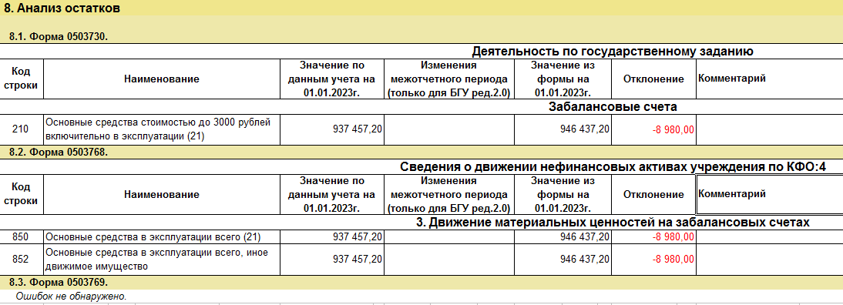
Проверка «Анализ остатков»
Часто встречающиеся ошибки
Как могут трактовать ошибку проверяющие органы
Изменение данных учета без переформирования годовых форм отчетности.
Нарушение требований к бюджетному (бухгалтерскому) учету, в том числе к составлению, представлению бюджетной, бухгалтерской (финансовой) отчетности. КоАП РФ Статья 15.15.6.
Пример отражения ошибки
Некорректное формирование данных межотчетного периода.
Ручная корректировка форм.
По забалансовому счету 21 данные на начало года не совпадают с данными годовых форм за прошлый год. Изменений в межотчетный период не зафиксировано. -> Формы 0503730 и 0503768 были откорректированы вручную -> в проверке показаны
расхождения.
Дополнительные вопросы на support@fincontrol8.ru

Slide 24
Проверка «Анализ форм»
Часто встречающиеся ошибки
Как могут трактовать ошибку проверяющие органы
Ручное заполнение форм отчетности
Некорректное изменение структуры плана счетов, приводящее к ошибкам при заполнении форм отчетности
Некорректное заполнение документов (субконто, характеристики, показатели и т.п.), приводящие к ошибкам при заполнении форм отчетности
Нарушение требований к бюджетному (бухгалтерскому) учету, в том числе к составлению, представлению бюджетной, бухгалтерской (финансовой) отчетности. КоАП РФ Статья 15.15.6.
Пример отражения ошибки
В учете некорректно были отражены плановые назначения -> автоматическое заполнение формы 0503737 выполнялось неверно -> данные формы были изменены вручную -> в проверке показаны ошибки.
Дополнительные вопросы на support@fincontrol8.ru

Slide 25
Блок внутреннего финансового контроля (основные этапы работы)
1 шаг. Подготовка блока к работе.
Автоматическое заполнение справочников.
Создание предопределенных документов (карта, реестр рисков).
2 шаг. Работа с картой, реестром рисков.
Отражение необходимых дополнительных данных для работы в рамках ВФК (например в части проверок, выполняемых в конкретном учреждении).
3 шаг. Работа с журналом ВФК.
Формирование журнала ВФК как регистра отражения выполнения контрольных действий.
4 шаг. Работа с отчетом ВФК.
Формирование отчетов на основе данных журналов ВФК, сводных отчетов на основании отчетов подразделений. Заполнение пояснительной записки.
Дополнительные вопросы на support@fincontrol8.ru

Slide 26
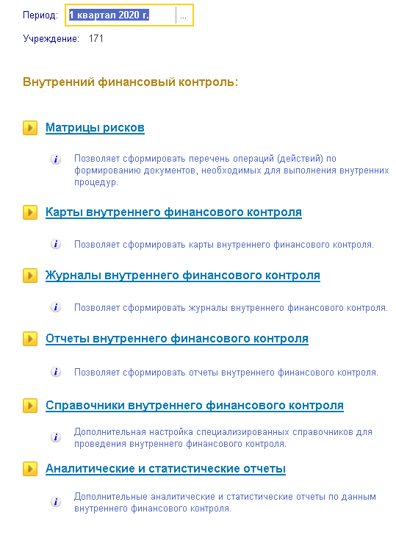
Подготовка к работе с блоком ВФК
Шаг 1. Выполняем инициализацию блока ВФК, нажимая на кнопку подготовки к работе.
Шаг 2. Работаем с документами ВФК.
Дополнительные вопросы на support@fincontrol8.ru
Notes:
Слайд 5

Slide 27
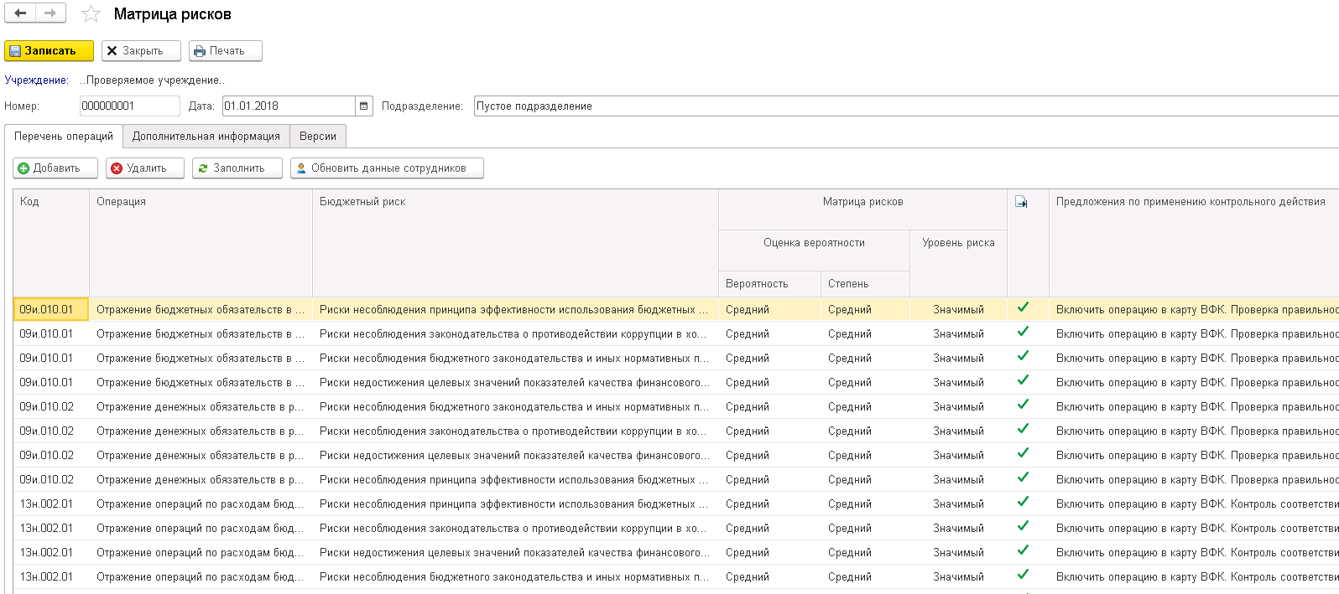
Блок внутреннего финансового контроля
(реестр рисков)
Оформление предопределенной матрицы рисков и/или дополнение этого документа операциями по желанию пользователя.
Отражение сотрудников по строкам матрицы рисков.
Дополнительные вопросы на support@fincontrol8.ru
Notes:
Слайд 13

Slide 28
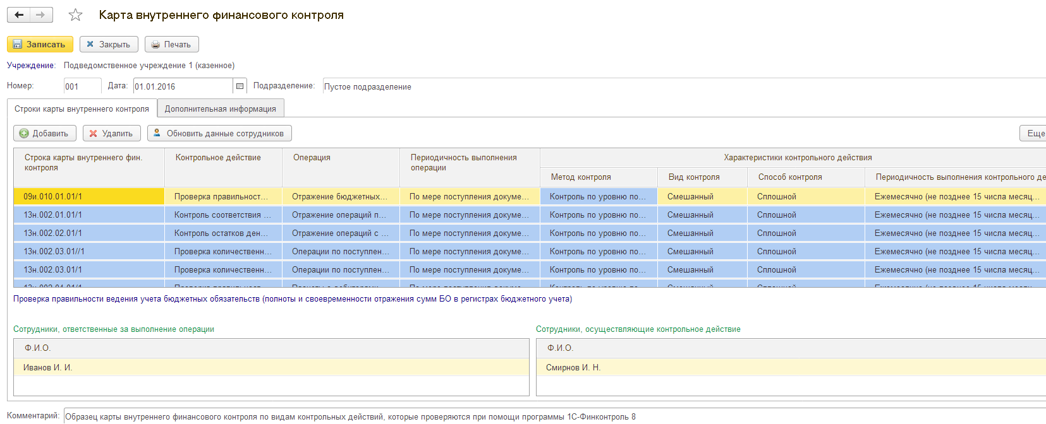
Блок внутреннего финансового контроля
(карта внутреннего финансового контроля)
Оформление предопределенной карты и/или дополнение этой карты операциями и контрольными действиями по желанию пользователя.
Отражение сотрудников, подразделений по строкам карты.
Дополнительные вопросы на support@fincontrol8.ru
Notes:
Слайд 13

Slide 29
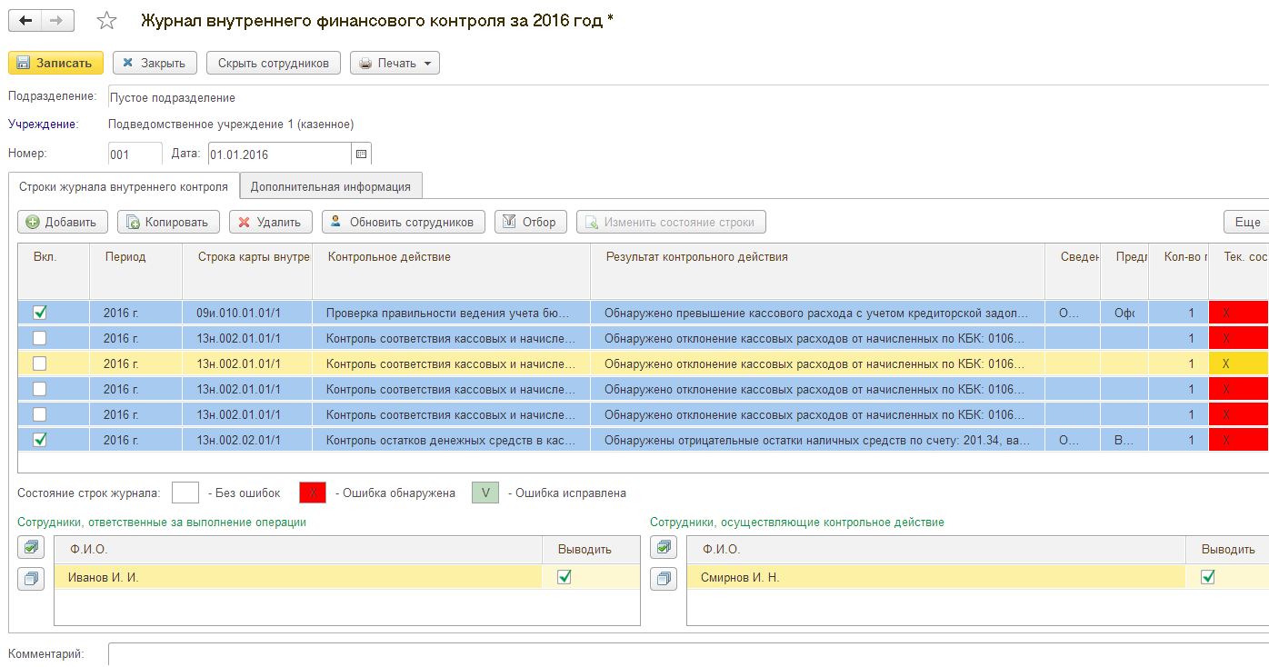
Блок внутреннего финансового контроля (журнал внутреннего финансового контроля)
Автоматическое заполнение по результатам проверок, реализованных в программе «1С-Финконтроль 8».
Добавление результатов проверок по прочим контрольным процедурам.
Выбор строк журнала для печатной формы и включения в отчёт.
Дополнительные вопросы на support@fincontrol8.ru
Notes:
Слайд 15

Slide 30
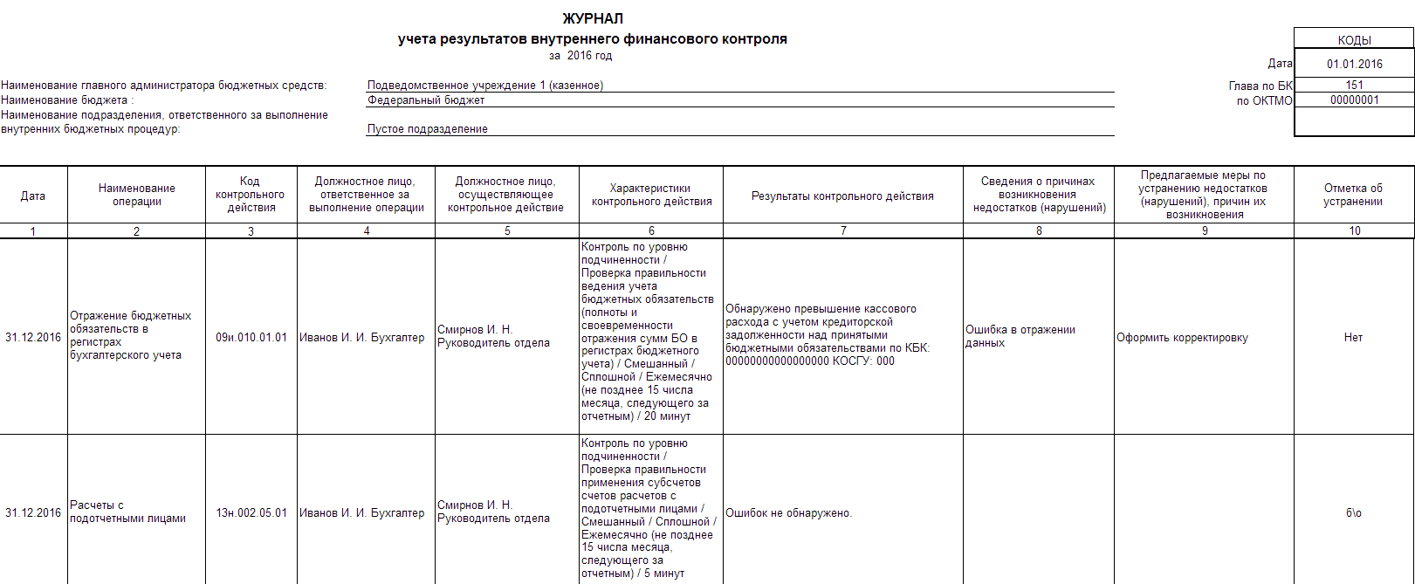
Блок внутреннего финансового контроля (журнал внутреннего финансового контроля)
Ведение журнала внутреннего контроля (выбор печатной формы – с учётом и без учёта результатов контрольных действия, по которым не было выявлено ошибок, печать статистической таблицы с анализом содержания журнала в разрезе методов контроля и операций).
Печатная форма журнала
Дополнительные вопросы на support@fincontrol8.ru
Notes:
Слайд 15

Slide 31
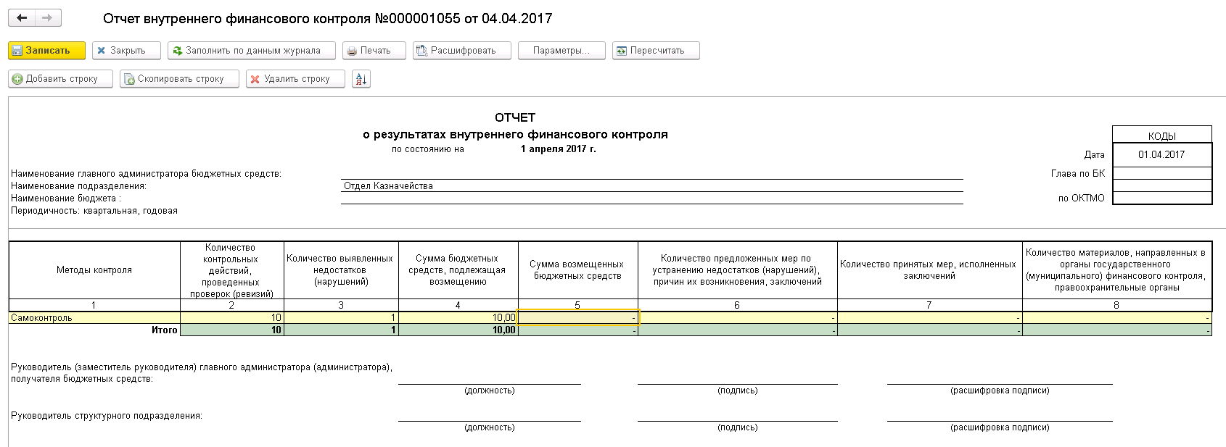
Блок внутреннего финансового контроля (отчет внутреннего финансового контроля)
Если в организации несколько подразделений и на каждое подразделение сделана отдельная карта и заведен журнал, то создаются отчеты о результатах ВФК для каждого подразделения. Затем отдельно формируется сводный отчет без указания подразделения, заполняемый по нажатию кнопки «Консолидировать».
Для заполнения сводного отчета
Для заполнения отчета подразделения
Дополнительные вопросы на support@fincontrol8.ru
Notes:
Слайд 15

Slide 32
Блок мониторинга ГРБС (основные этапы работы)
1 шаг. Подготовка к работе:
- отправка запроса к подведомственному учреждению на подключение к блоку мониторинга;
- подтверждение подведомственным учреждением подключения к блоку мониторинга;
- автоматическое формирование ссылки на блок мониторинга и подключенные базы (в режиме просмотра).
2 шаг. Формирование таблицы мониторинга:
- запуск блока мониторинга;
- анализ состояния выполнения проверок (была ли проведена, наличие ошибок).
3 шаг. Работа с отчетами.
Формирование отчетов с разной детализацией выводимых данных.
4 шаг. Формирование сводного отчета ВФК.
Возможность формирования сводного отчета ВФК в по группе учреждений.
Дополнительные вопросы на support@fincontrol8.ru

Slide 33
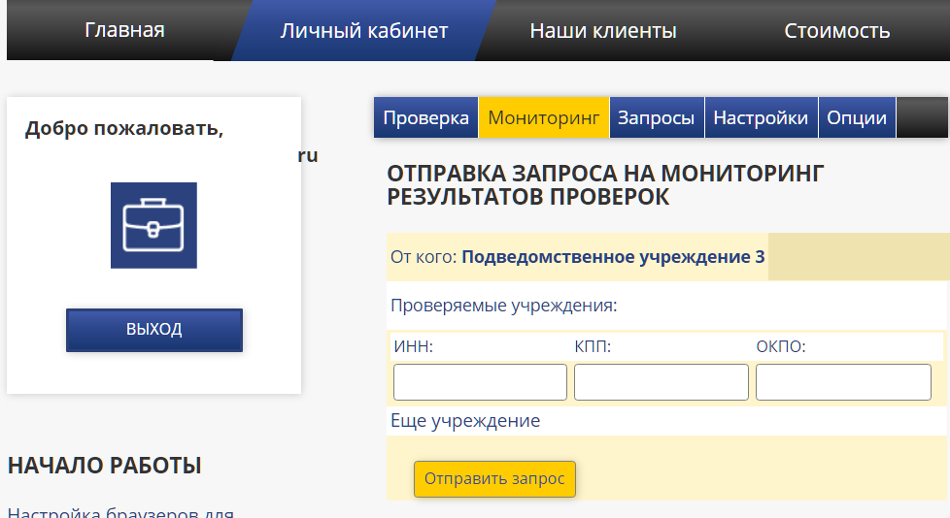
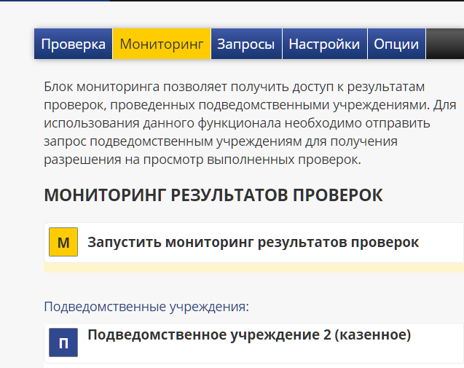
Подготовка к работе с мониторингом ГРБС
Шаг 1. Направляем запрос в подведомственное учреждение (указываем ИНН/КПП/ОКПО).
Шаг 2. После подтверждения подключения к мониторингу со стороны подведомственного учреждения -> получаем ссылки на просмотр его базы и рабочую область мониторинга.
Дополнительные вопросы на support@fincontrol8.ru
Notes:
Слайд 5

Slide 34
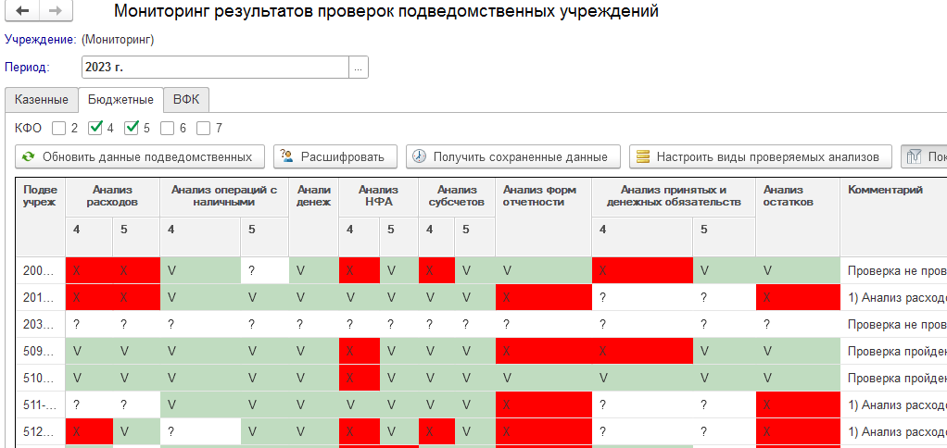
Рабочая область мониторинга ГРБС
Выбор проверяемого периода, учреждений по типу (казенные или бюджетные/автономные), КФО.
Получение таблицы мониторинга в разрезе подведомственных учреждений, статусов выполнения проверок. Возможность отражения комментариев куратором.
Дополнительные вопросы на support@fincontrol8.ru
Notes:
Слайд 5

Slide 35
Отчеты мониторинга ГРБС
Краткий отчет (символьное обозначение результатов, комментарии куратора)
Детализированный отчет (подробное содержание результатов, комментарии подведов)
вапапвап
Дополнительные вопросы присылайте на support@fincontrol8.ru
Notes:
2/23/2025
35

Slide 36
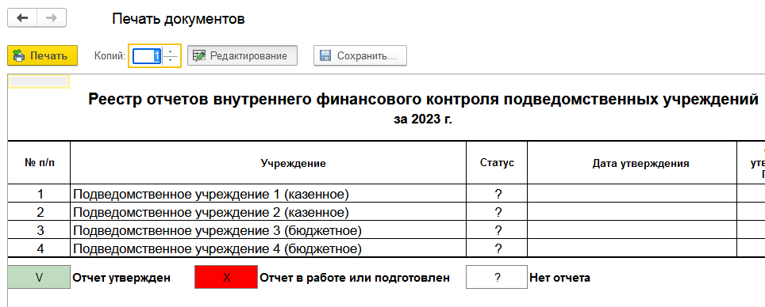
Сводный отчет ВФК в рамках мониторинга ГРБС
Шаг 1. Проверяем статус отчетов подведов.
Шаг 2. Создаём отчет -> консолидируем на основе отчетов подведомственных учреждений/филиалов.
Дополнительные вопросы на support@fincontrol8.ru
Notes:
Слайд 5

Slide 37
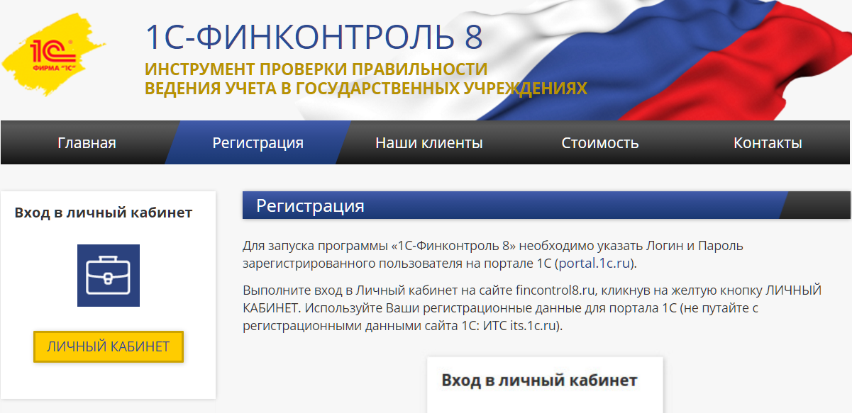
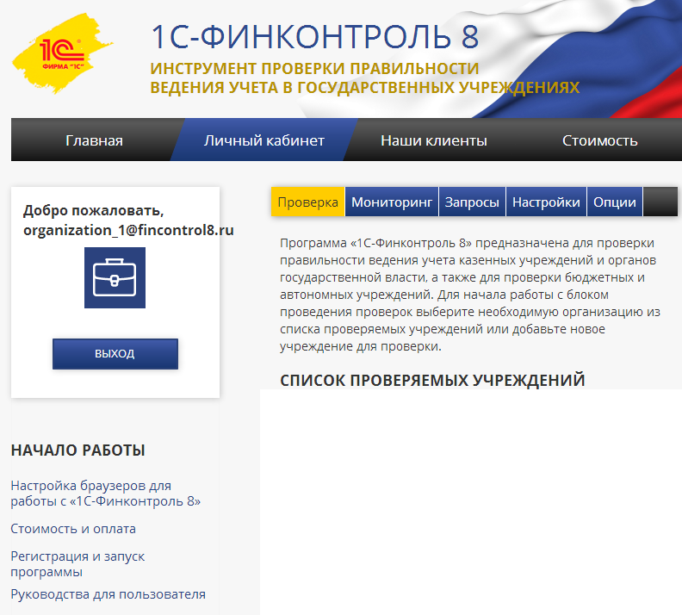
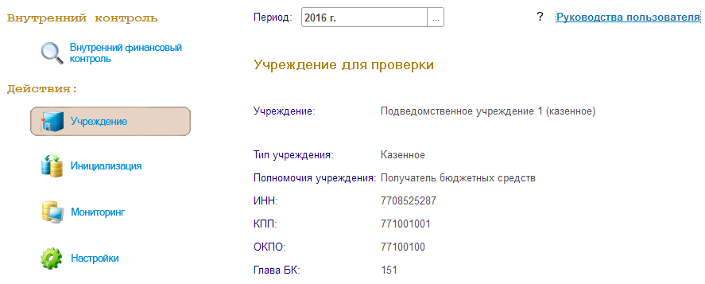
Справочная информация.
До инициализации на сайте - в разделе «Регистрация».
После инициализации на сайте - в разделе «Начало работы».
В информационной базе - по ссылке «Руководства пользователя».
Дополнительные вопросы на support@fincontrol8.ru
Notes:
Слайд 15

Slide 38
Поддержка программы «1С-Финконтроль 8»
Телефон горячей линии: +7 (499) 650-76-03
Техническая поддержка (вопросы по входу в программу, работе сайта) в режиме 24х7: tech@fincontrol8.ru
Консультации по порядку работы с программой с 9-00 до 18-00 в рабочие дни по московскому времени: support@fincontrol8.ru
Служба поддержки представлен в 1С-Коннект с 9-00 до 18-00 в рабочие дни по московскому времени.
Дополнительные вопросы на support@fincontrol8.ru

